Slide 1





0000000
CHÀO MỪNG QUÝ THẦY CÔ
VỀ DỰ GIỜ MÔN TIẾNG VIỆT LỚP 4
KỂ CHUYỆN : CHUYỆN CỦA LOÀI CHIM
Giáo viên: Nguyễn Thị Tám

Slide 2




Slide 3

KHVCHHHJJ

Slide 4



Nghe kể chuyện

Slide 5
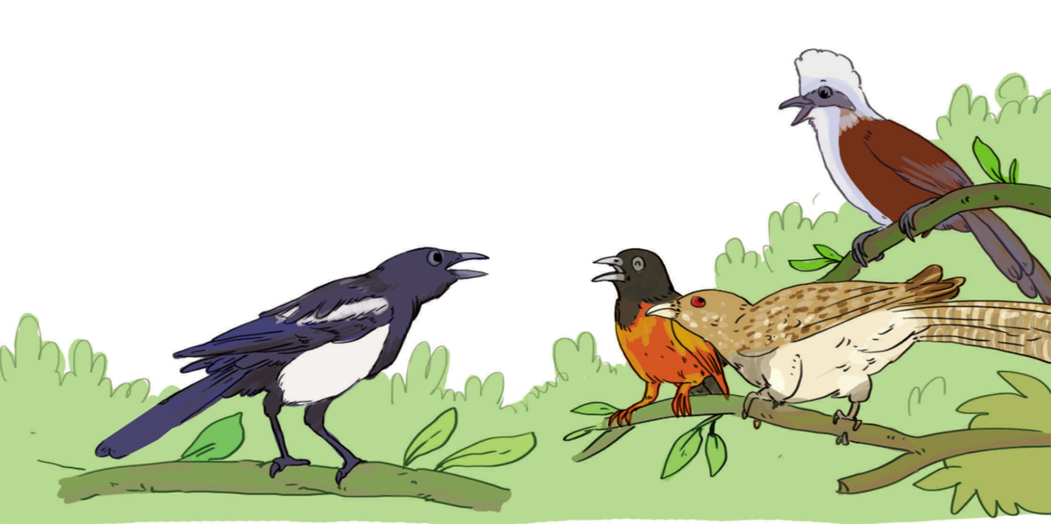

Slide 6
1. Nghe và kể lại câu chuyện:

Slide 7


Slide 8
1. Nghe và kể lại câu chuyện:

Slide 9
Gợi ý
a) Ca hát xong, các loài chim...
b) Bồ Chao liến thoắng...
c) Nghe Bồ Chao kể, Chích Chòe...
d) Bồ Chao kể tiếp...
e) Bồ Các...

Slide 10
b) Bồ Chao liến thoắng báo tin khẩn cấp về hai cái trụ cao đến mây xanh.
c) Nghe Bồ Chao kể, Chích Chòe
lo lắng, xuýt xoa và bảo các bạn cần phải lo xa.
a) Ca hát xong, các loài chim thi nhau kể chuyện.
e) Bồ Các nói đó chỉ là trụ điện cao thế mới được xây dựng.
d) Bồ Chao kể tiếp chuyện mình và Tu Hú nhìn thấy cái trụ chống trời.

Slide 11
1. Nghe và kể lại câu chuyện:

Slide 12
Tiêu chí nhận xét:
- Kể đúng, đủ nội dung
- Giọng kể phù hợp với nhân vật
- Kể tự nhiên, cử chỉ, biểu cảm

Slide 13
2. Trao đổi:
Trò chơi: PHỎNG VẤN

Slide 14


Chúc các em chăm ngoan - học giỏi

